Slide 1
他山之石
-美国大学访学总结
轻化工技术学院 徐梦漪
2018年1月21日

Slide 2
主要内容
目 录
国外访学情况简介
实验室管理
本科生课程教学
学生科研活动
校园文化

Slide 3
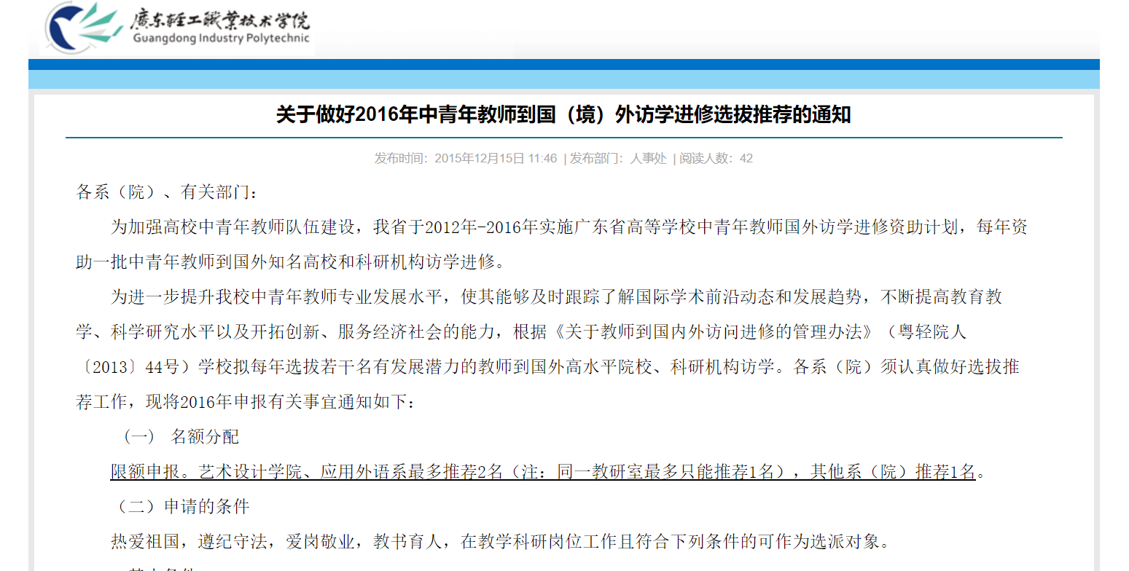
1.0 访学项目介绍
受益于学校对中青年教师发展的重视
由2016年强师工程项目资助进行国外访学

Slide 4
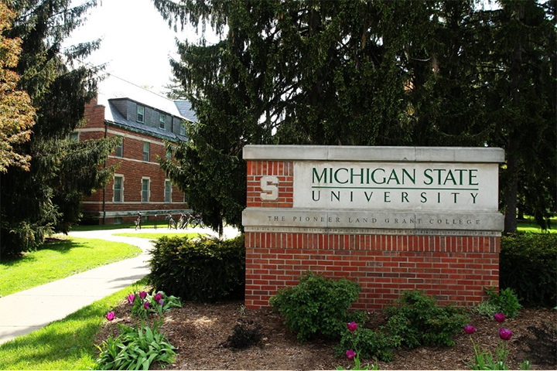
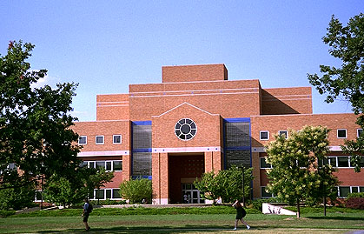
1.1美国密歇根州立大学介绍
Times Higher Education World Reputation Rankings 2017 全球排名前80
化学工程专业在2018年USNews美国大学研究生专业排名44位

Slide 5
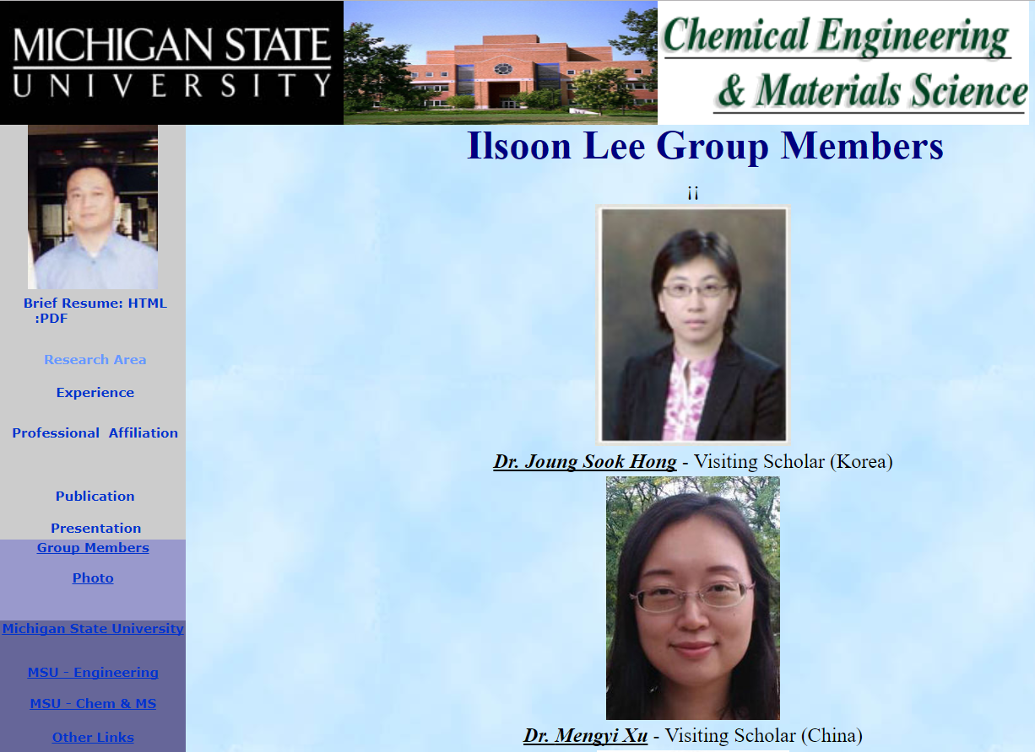
1.2所在团队介绍
就职于纳米科学与技术实验室

Slide 6
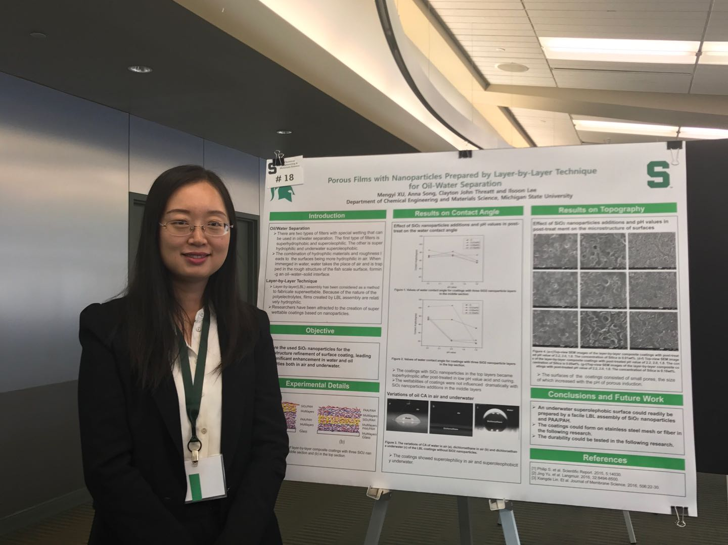
1.3 研究成果简介

Slide 7
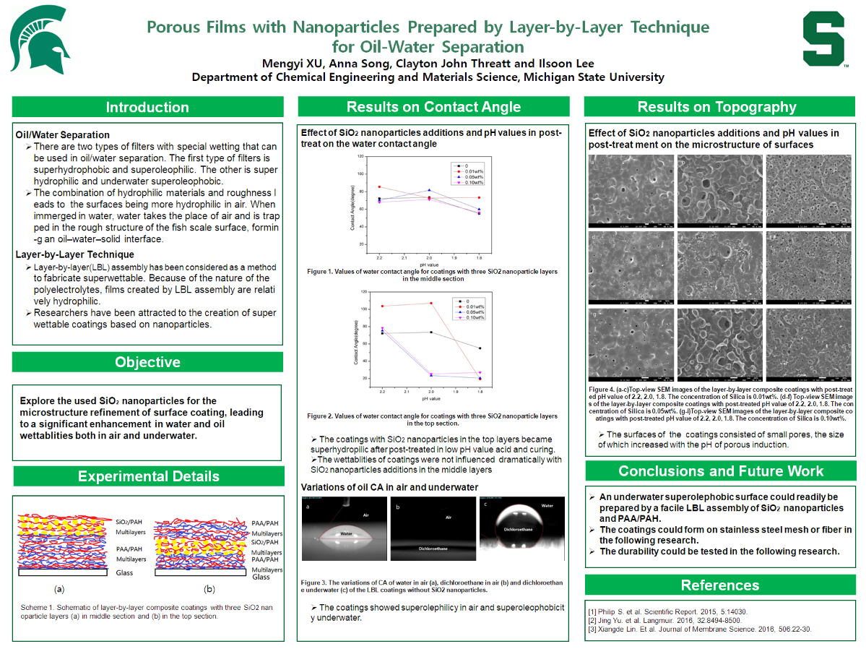
1.3 研究成果简介

Slide 8
2、实验室管理
安全教育
科研实验室的准入制度
实验室开放情况

Slide 9
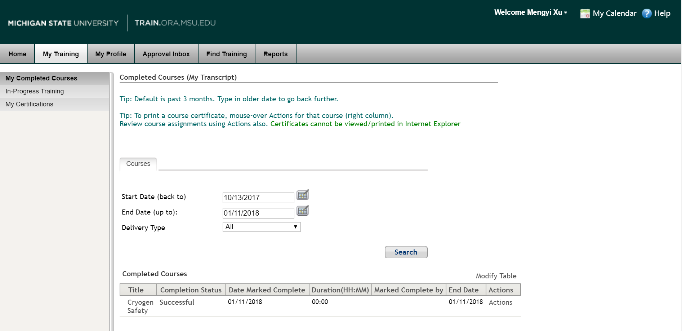
2.1实验室安全教育
登录系统，选择专题自学

Slide 10
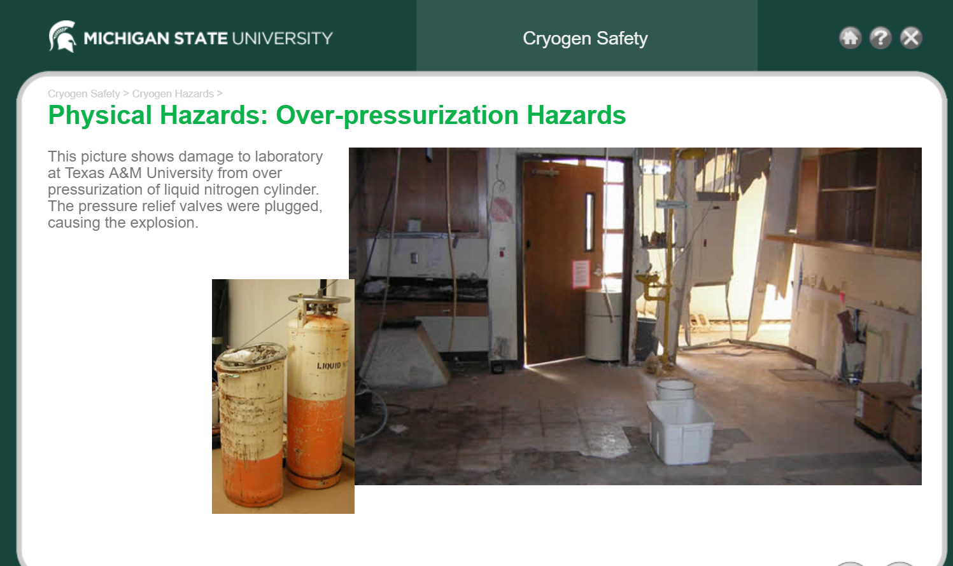
案例1-冷冻剂安全
物理危害：过度加压危害
压力失控导致的爆炸

Slide 11
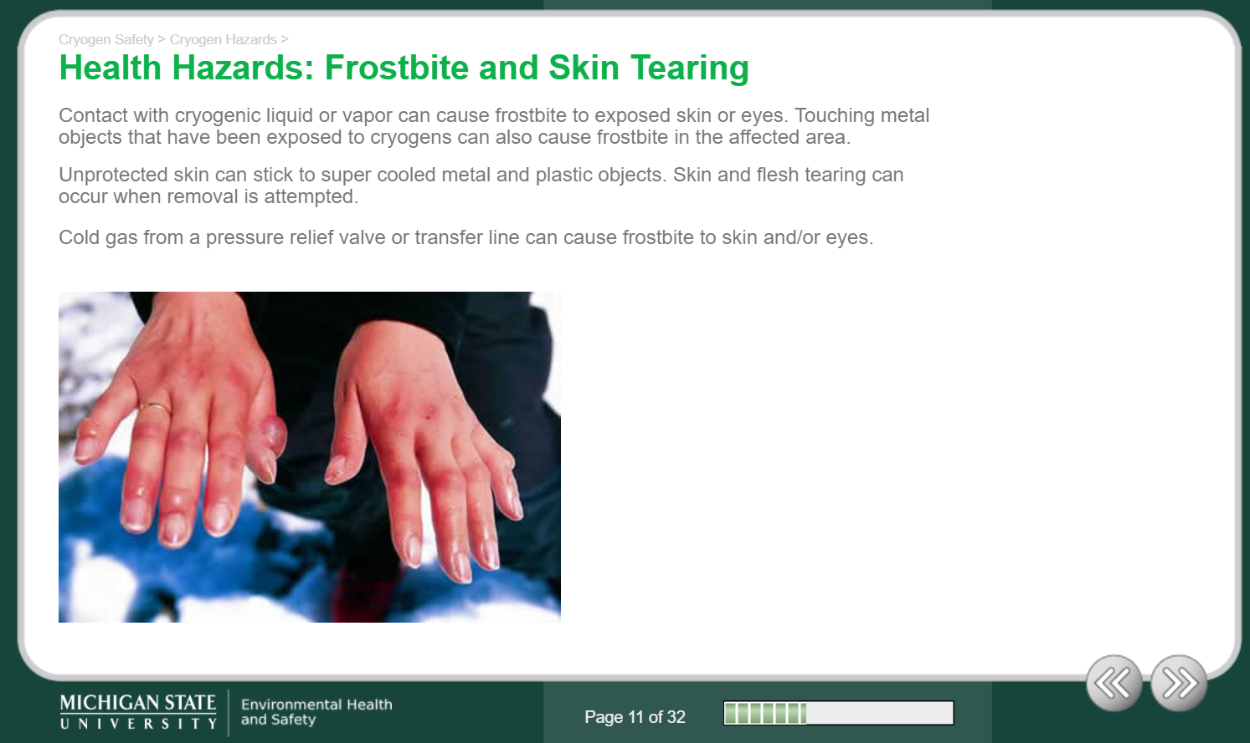
案例1-冷冻剂安全
健康危害：冻伤和皮肤开裂

Slide 12
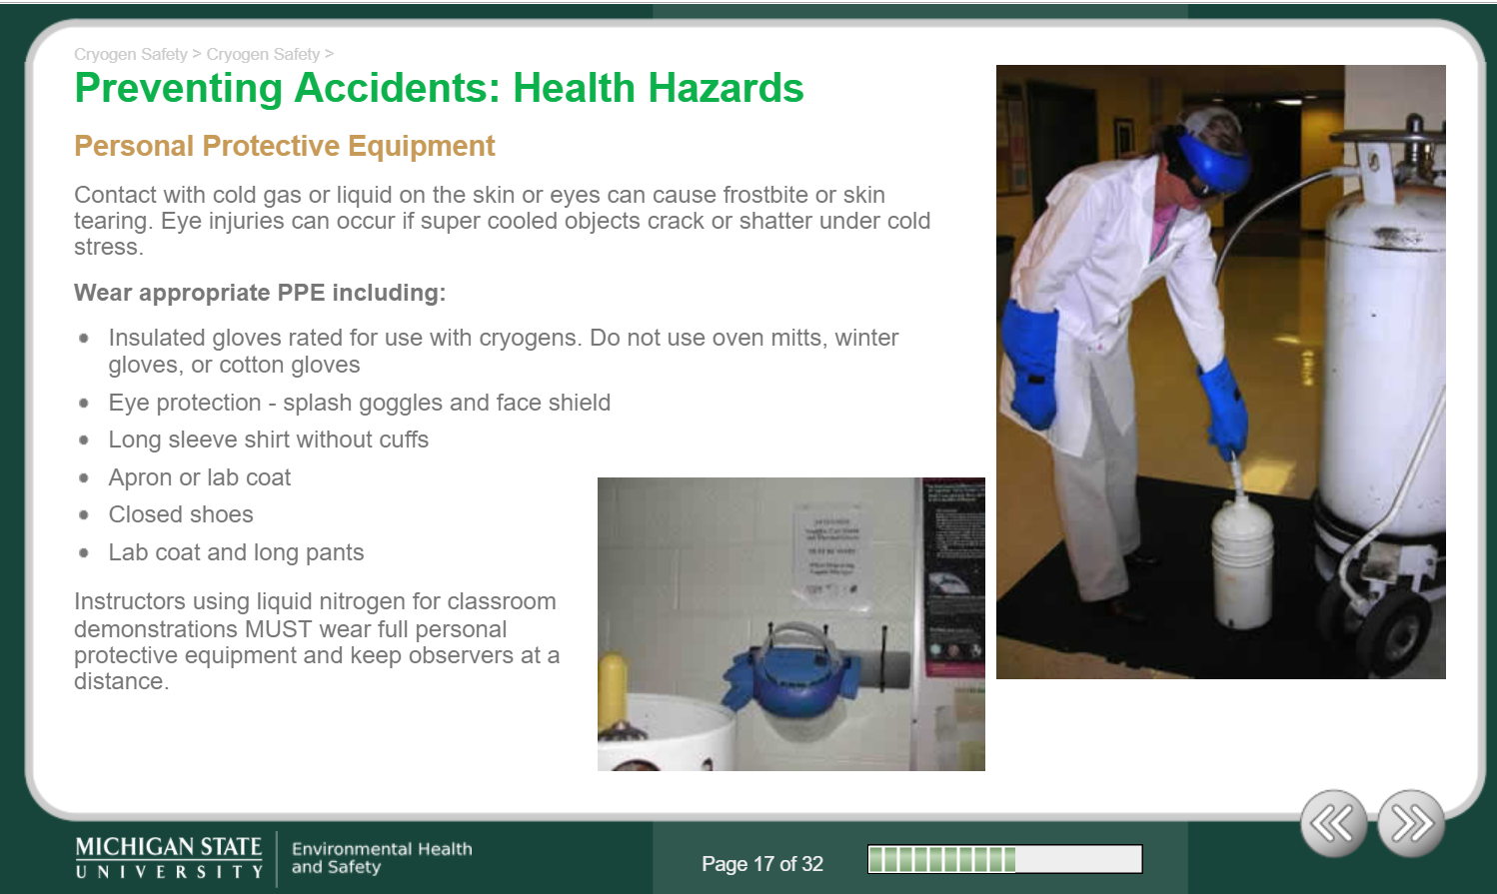
案例1-冷冻剂安全
预防措施：个人保护性设备

Slide 13
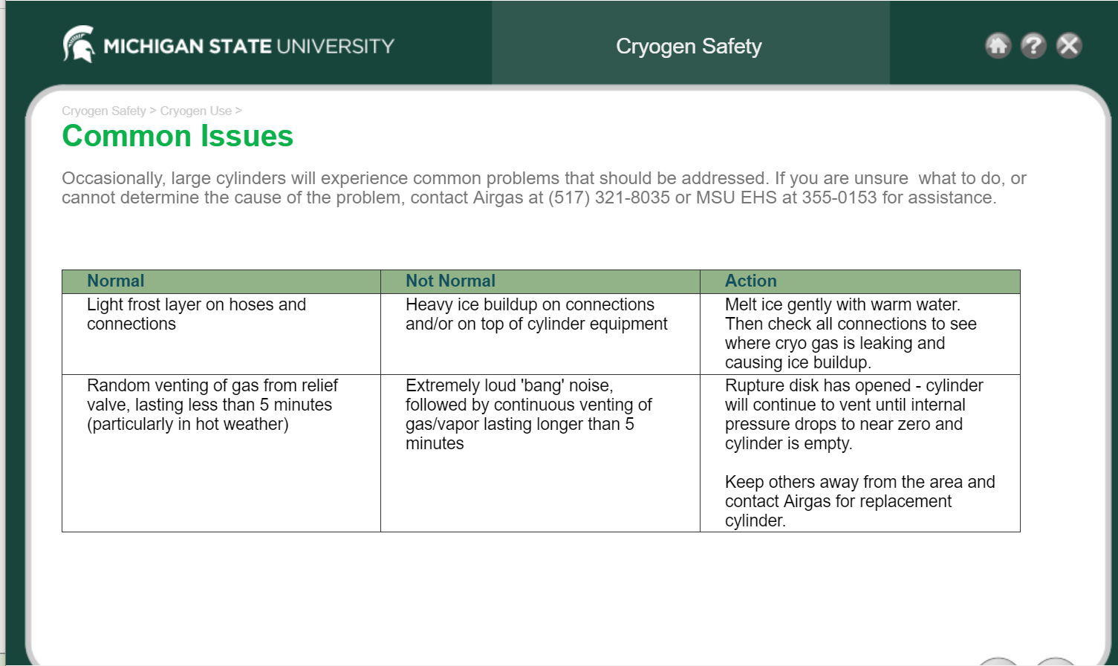
案例1-冷冻剂安全
常见问题和解决方法

Slide 14
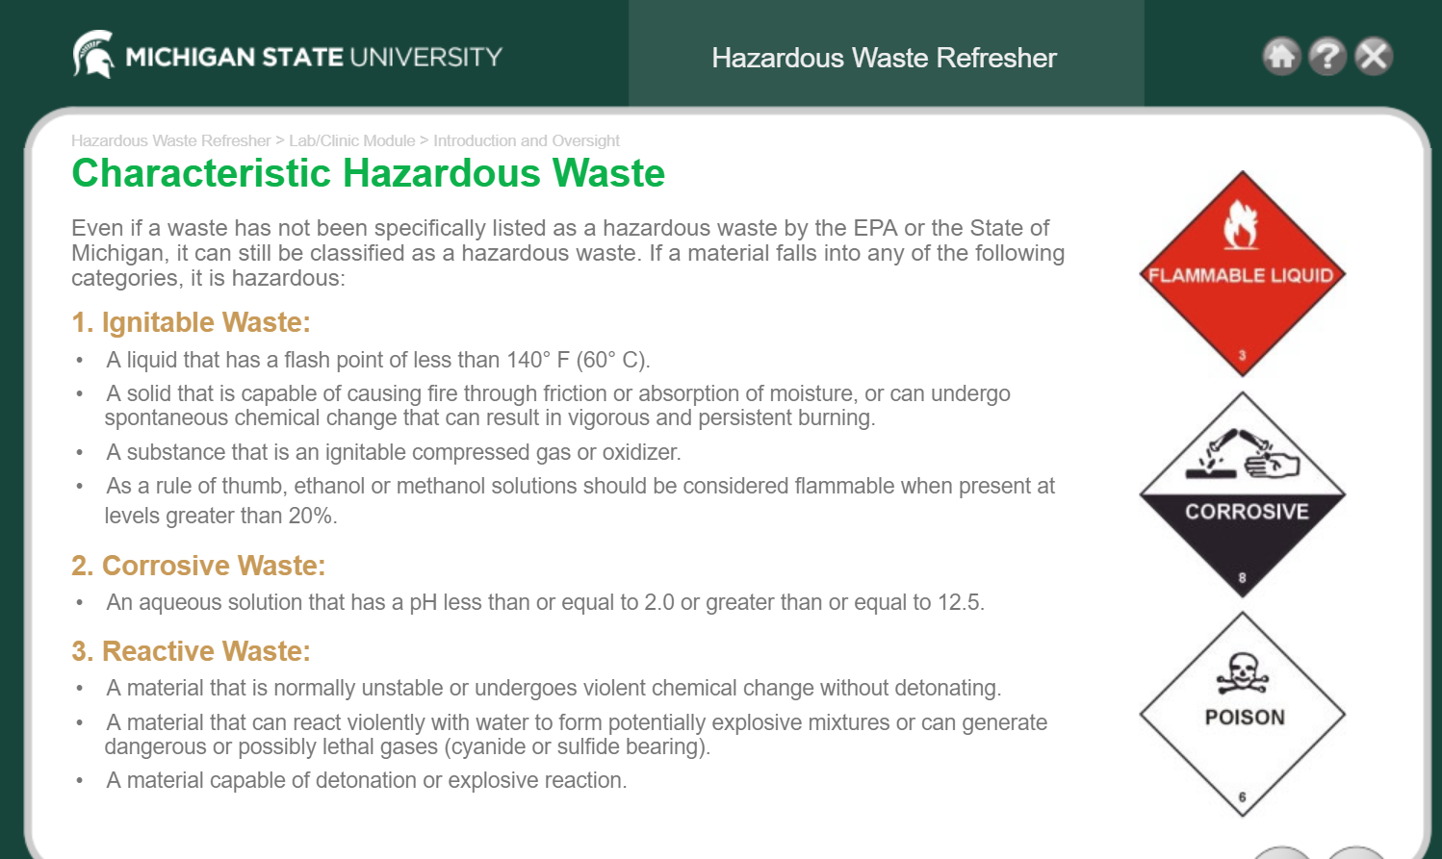
案例2-危险废物处理
典型危险废物
可燃性废物
腐蚀性废物
高活性废物

Slide 15
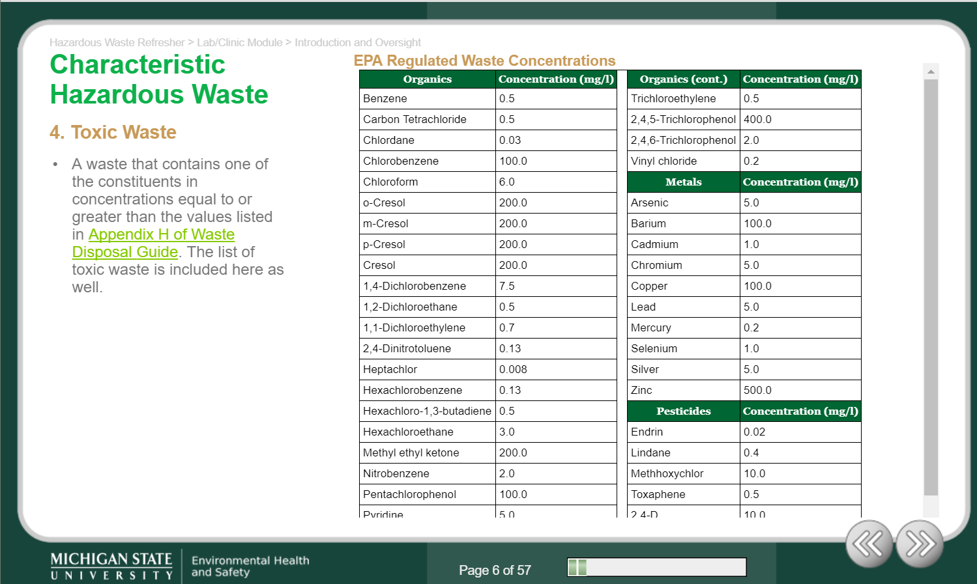
案例2-危险废物处理
有毒废物

Slide 16
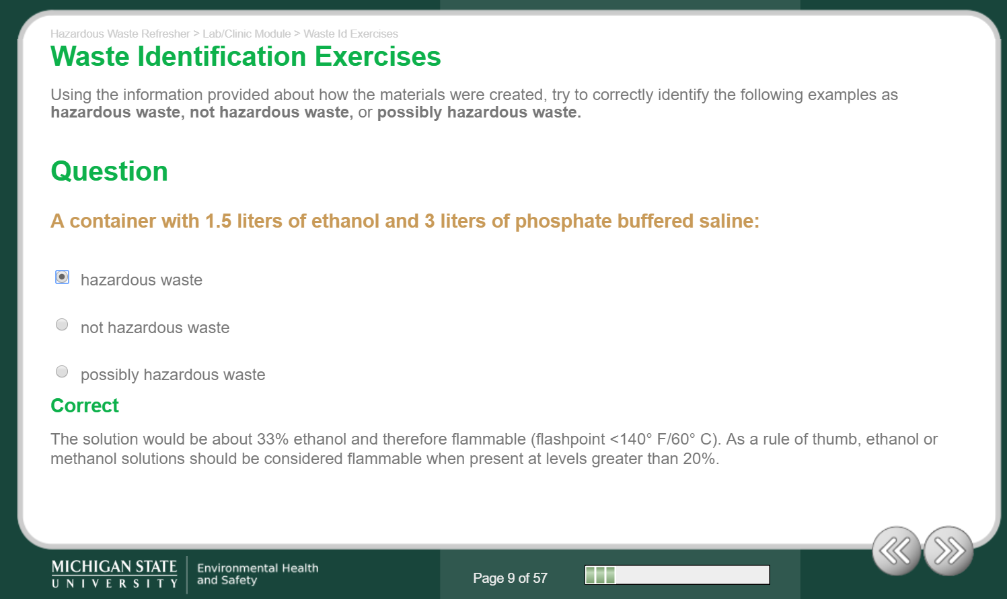
案例2-危险废物处理
提问，回答后才能继续学习

Slide 17
2.2 实验室准入制度和管理
严格的准入制度
所有进入实验室的人员必须定期进行安全培训
做实验时必须佩带防护眼镜，做实验时带手套，实验室配有喷淋器、洗眼器等
教师权限—持ID卡可进入所有实验室
研究生和研究学者权限—持ID卡可进入已授权的实验室
本科生权限-- 无授权，必须有研究生在场时才能进入实验室

Slide 18
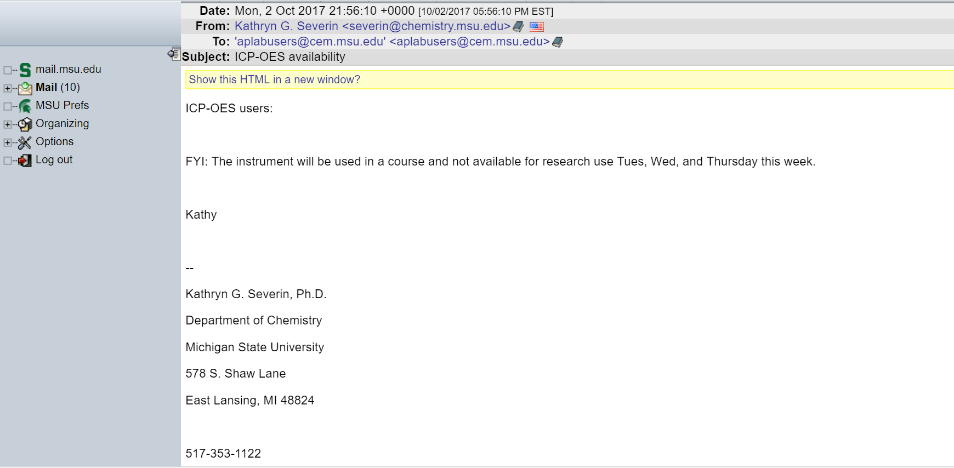
2.3 实验室仪器开放情况
基础实验室—完成培训后建立个人账号可通过Email预约使用，如紫外、色谱、热重等

Slide 19
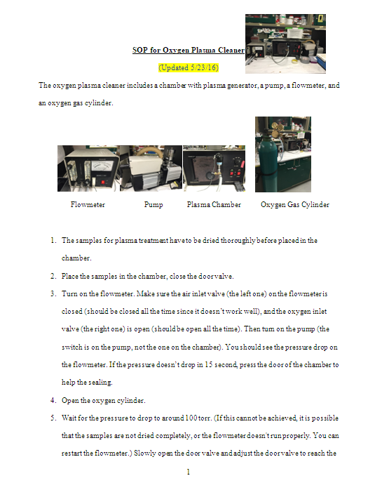
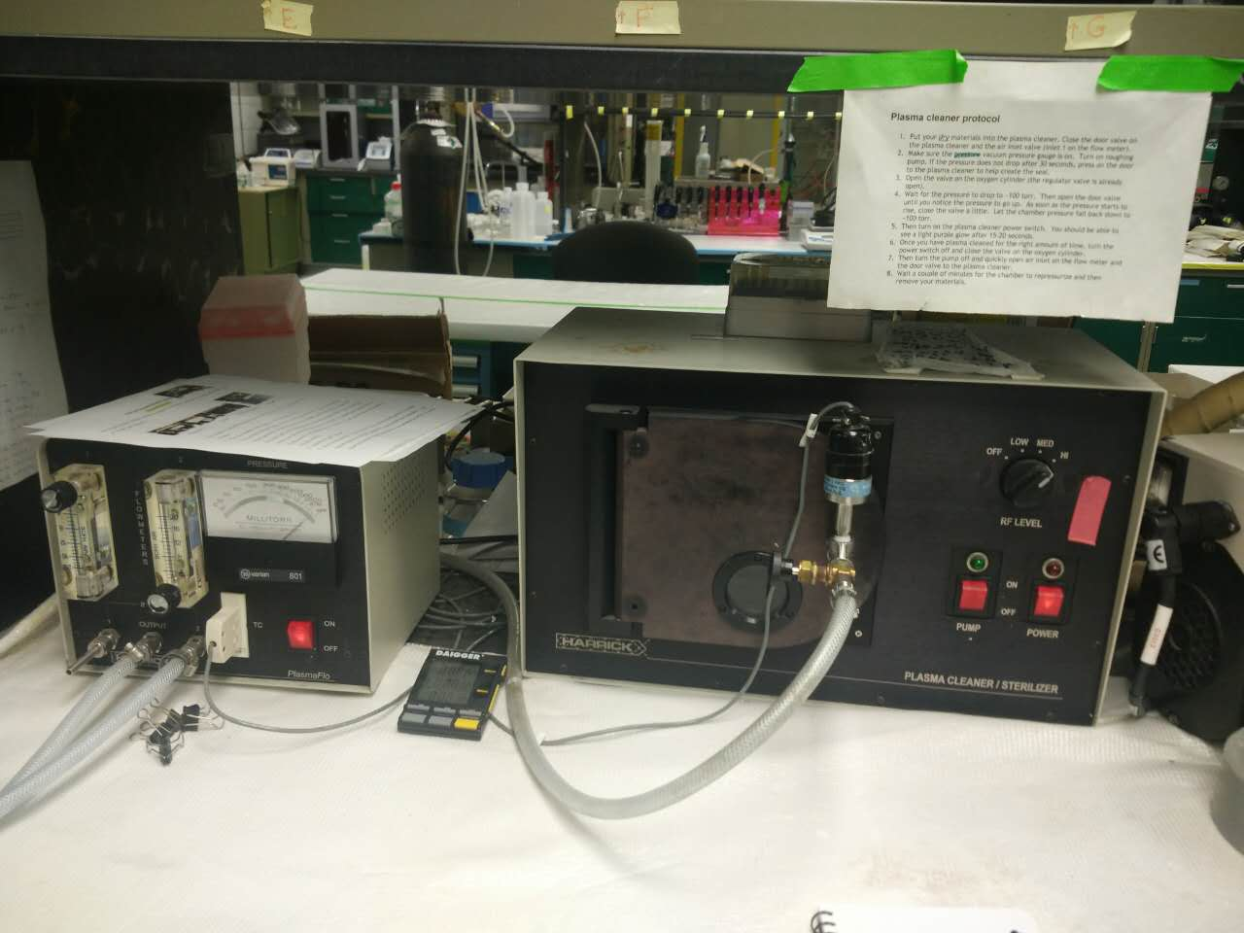
2.3 实验室仪器开放情况
科研实验室—取得教授同意后方可遵照SOP使用，必要时由研究生培训指导
例—氧等离子表面处理仪

Slide 20
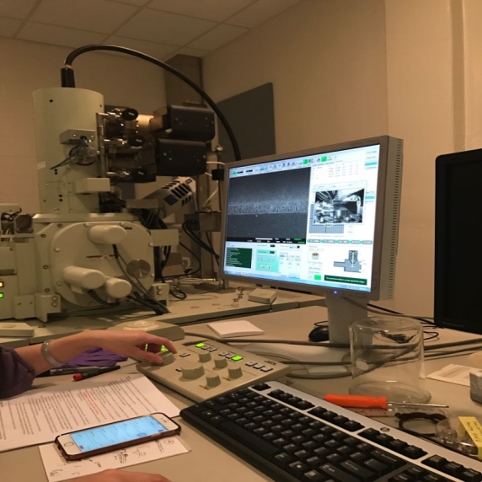
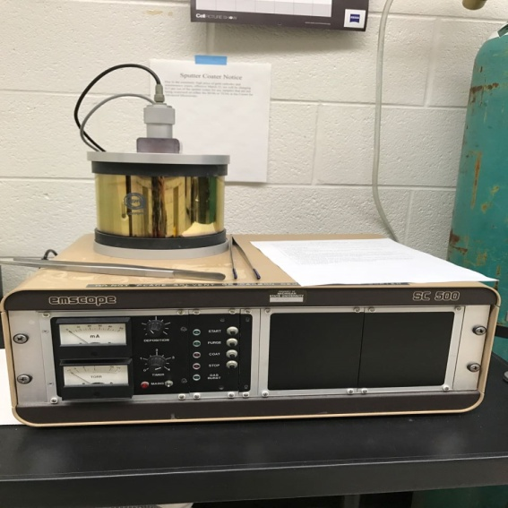
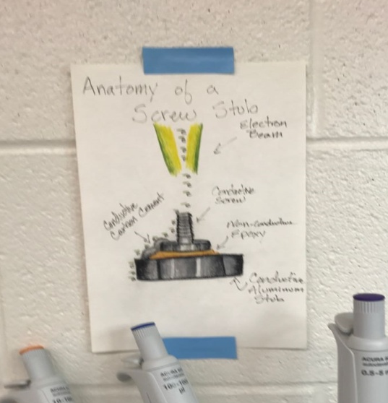
2.3 实验室仪器开放情况
测试中心—付费预约使用
需先完成付费培训课程
例-扫描电镜（SEM）

Slide 21
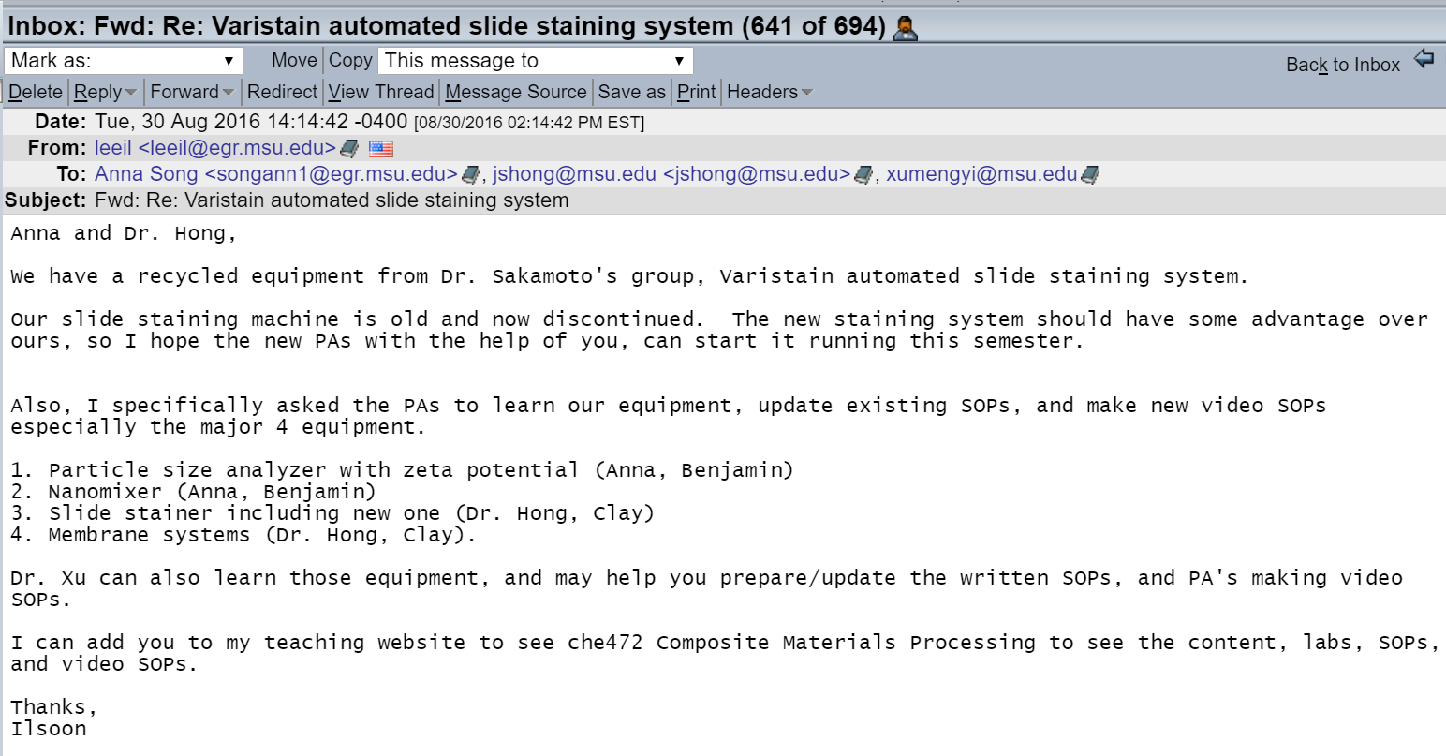
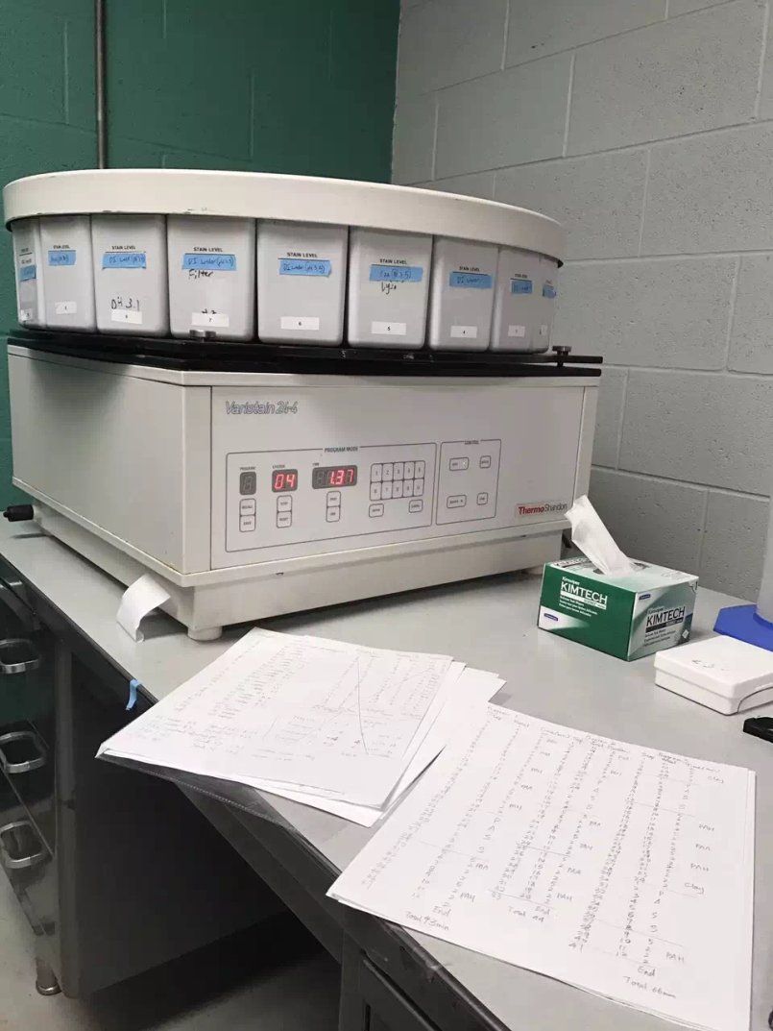
2.4 实验室间的资源合理利用
被淘汰仪器的再利用

Slide 22

思考：如何实现真正意义上的实验室开放？
制度建设落到实处
标准操作流程
严格的准入制度
实验资源开放共享
框架内科研自由
老师、学生人员梯队化

Slide 23
3、本科生课程教学
学分制--选课系统
理论课程—教学大纲
理论课程—授课形式
实验课程
学术讲座

Slide 24
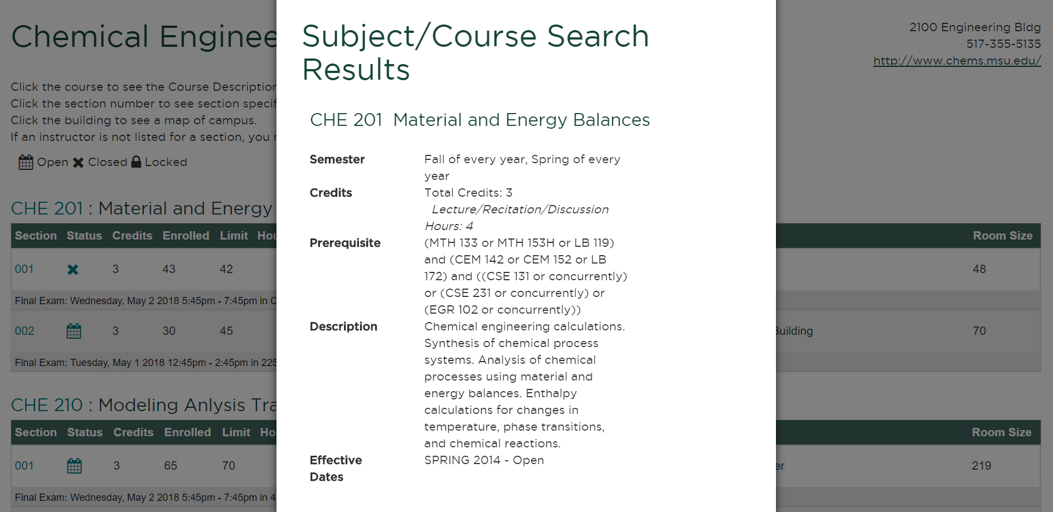
3.1 学分制--选课系统

Slide 25
3.2 理论课程--大纲（以“化学”课为例）
每门课程都要求有详尽的课程介绍、进度安排、提问内容、答疑时间、参考资料、拓展信息等
国外访学总结-徐梦漪\141_syllabus_FS17.pdf

Slide 26
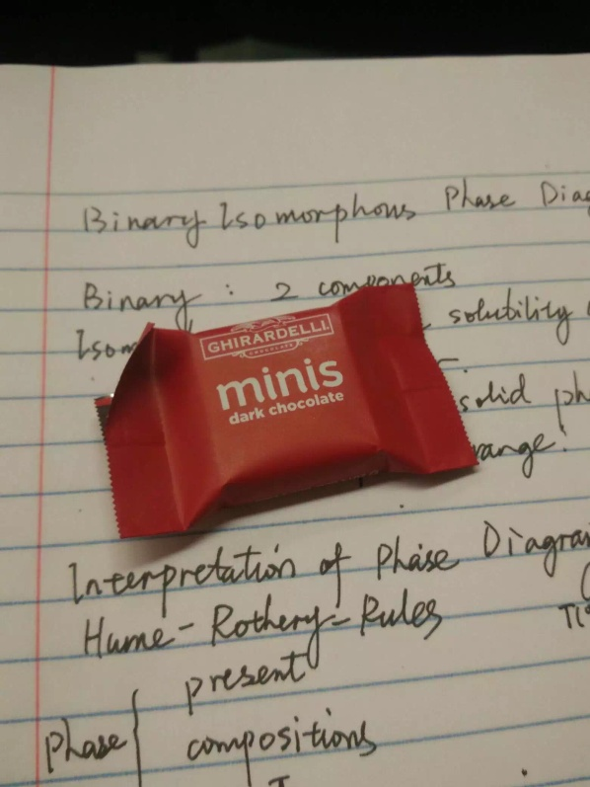
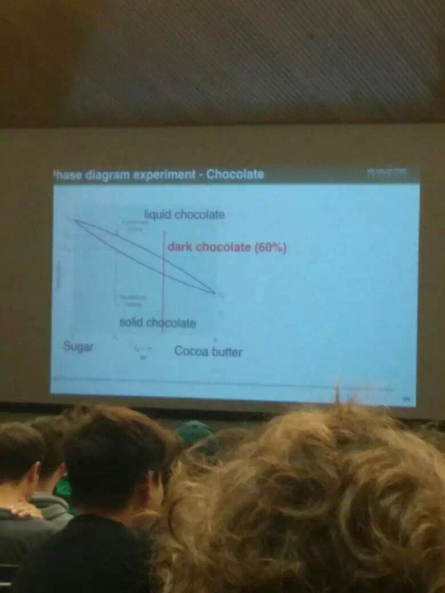
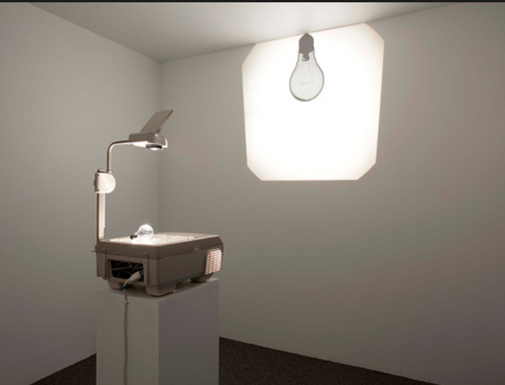
3.3 理论课程--教学方法
教学形式多样，传统、新兴教学手段兼用
案例1《Mati Science and Engineering》
材料科学与工程
教学手段： PPT+实物投影+教具

Slide 27
3.3 理论课程--教学方法
案例2《Advanced Polymeric Materials》
先进聚合物材料
教学手段： PDF+电子板书
案例3《Biochemical Engineering》
生物化学工程
教学手段：例题+电子板书+习题

Slide 28
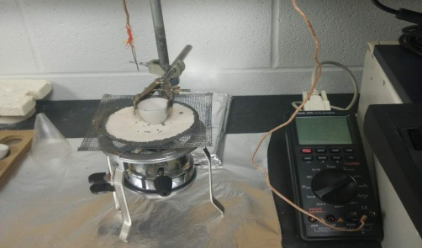
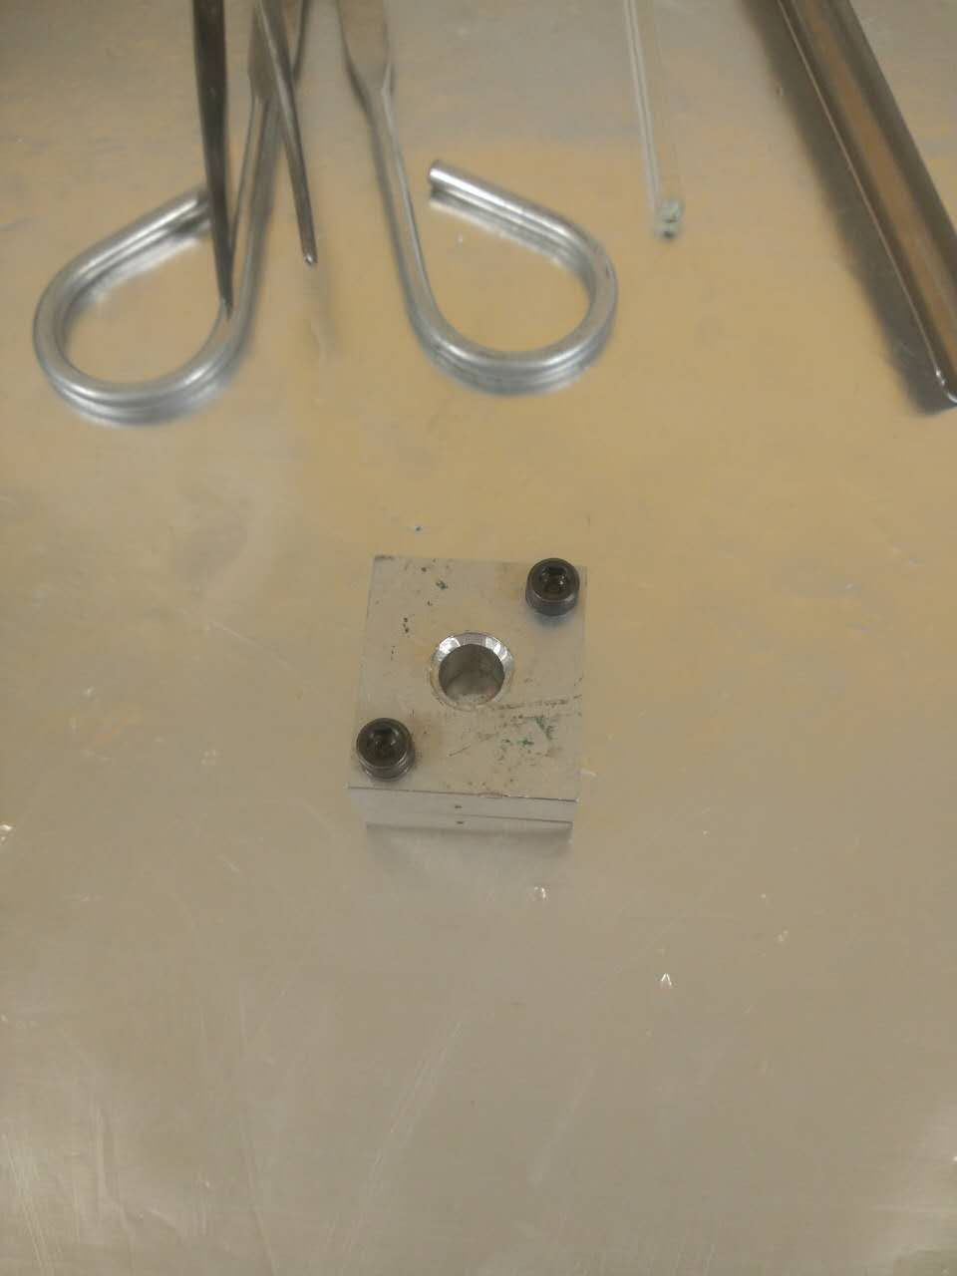
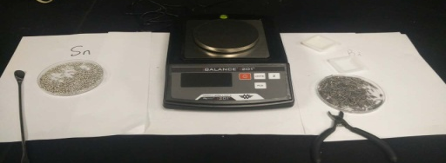
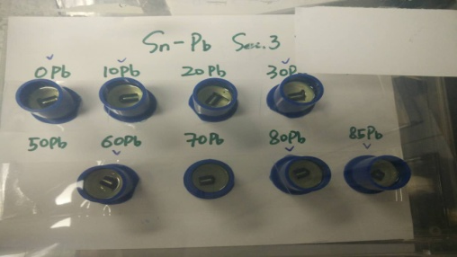
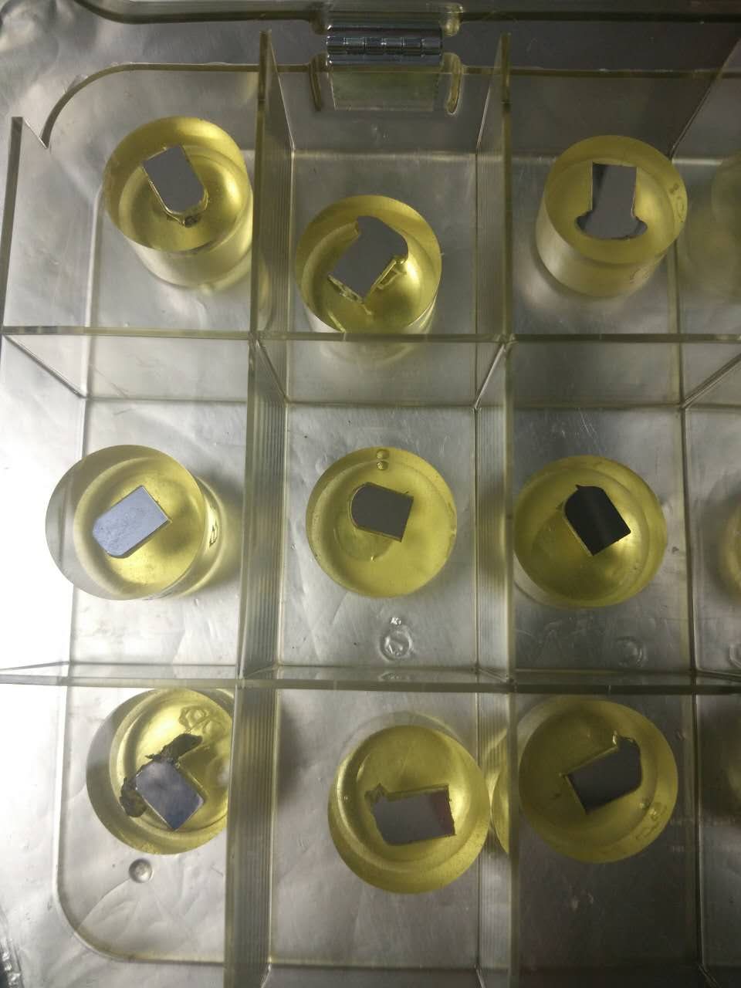
3.4 实验课程《Mati Science and Engineering》
按比例称取原料
熔融测温
注模冷却
Add your text in here
Add your text in here
Add your text in here
Add your text in here
Add your text in here
Add your text in here
Add your text in here
Add your text in here
Add your text in here
打磨抛光
注树脂成型
机械性能测试
Add your text in here
Add your text in here
Add your text in here
Add your text in here
Add your text in here
Add your text in here

Slide 29
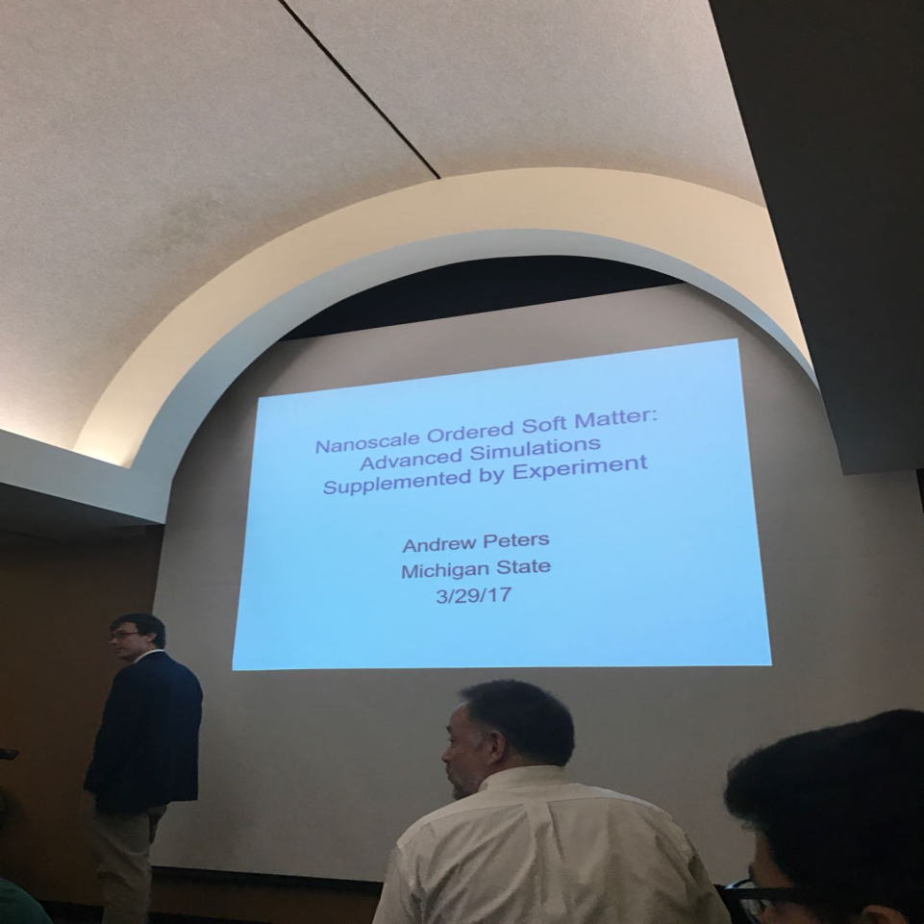
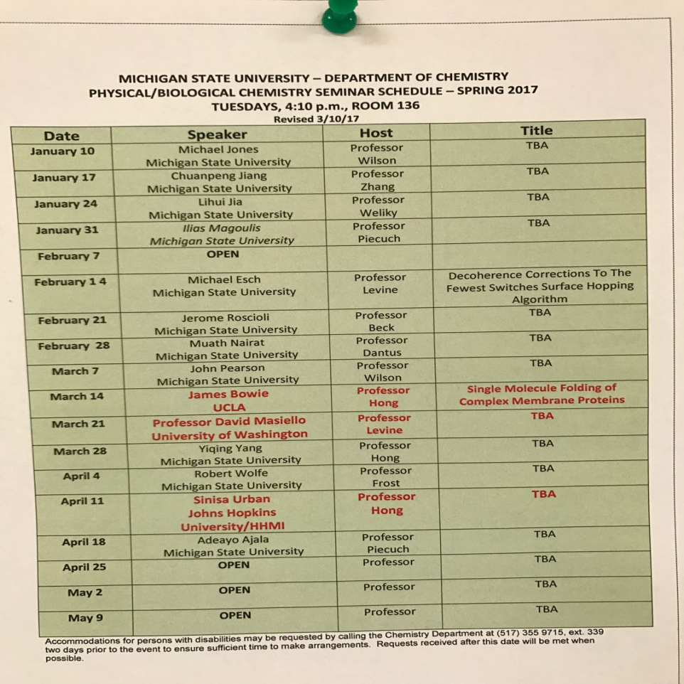
3.5 学术讲座

Slide 30
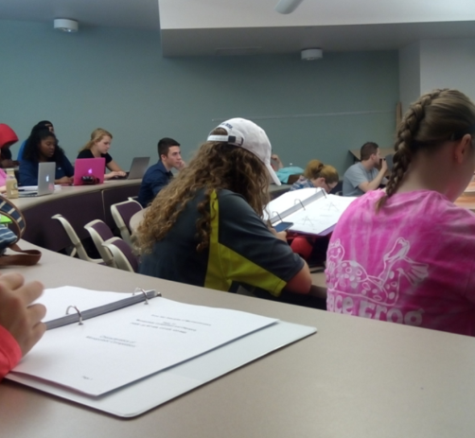
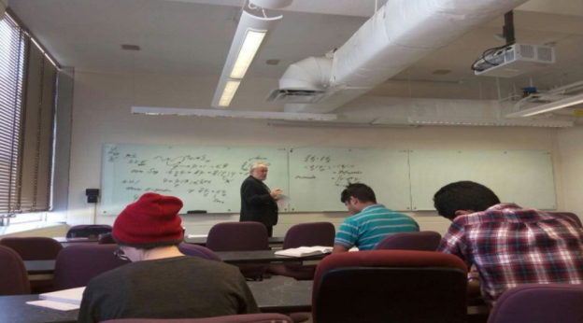
体会
征得任课教师同意后可跨院系选课，选修课多；
老师上课要求高，课后自学任务重；
入学门槛低，但修学分、作业、毕业论文要求非常高，有淘汰；
课程作业禁止抄袭，作业需提交图书馆查重，抄袭会被取消成绩，同时面临严重后果；
任课教师每周安排一小时以上office hours，学生可预约与老师交流。

Slide 31
思考--以扎实专业素养提升教学质量
学生为本
教学为基
科研为源
对教师要求高
工资制度对课程要求高
大量学术讲座
学生学习过程经受科研训练
制度为魂
创新为要
图书馆资源丰富
学术讲座的开放和自由

Slide 32
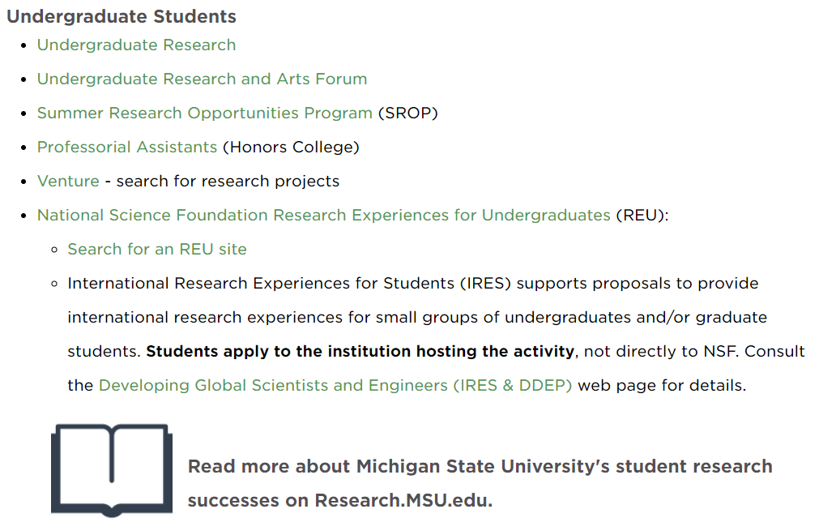
4、本科生科研活动介绍

Slide 33
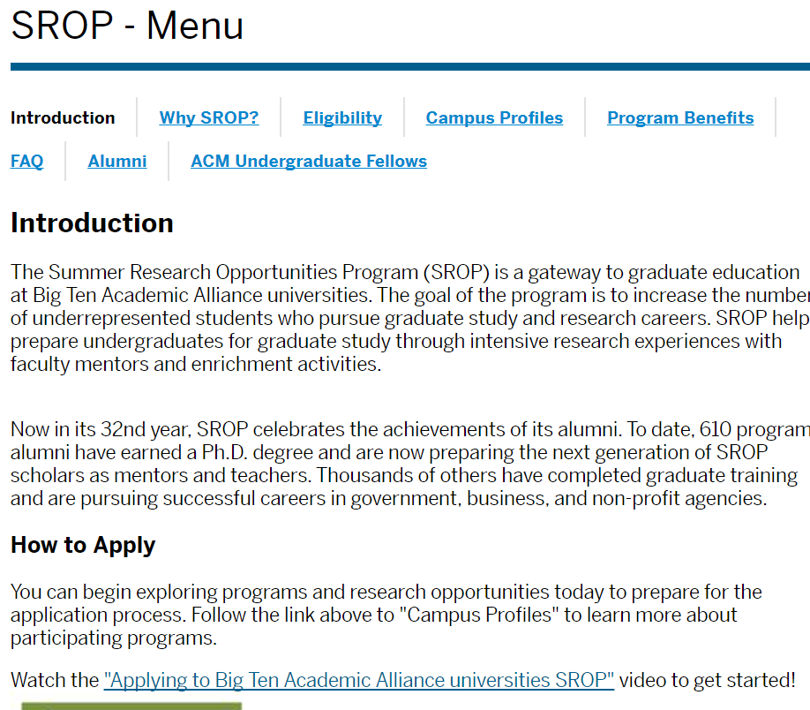
4.1 Summer Research Opportunities Program

Slide 34
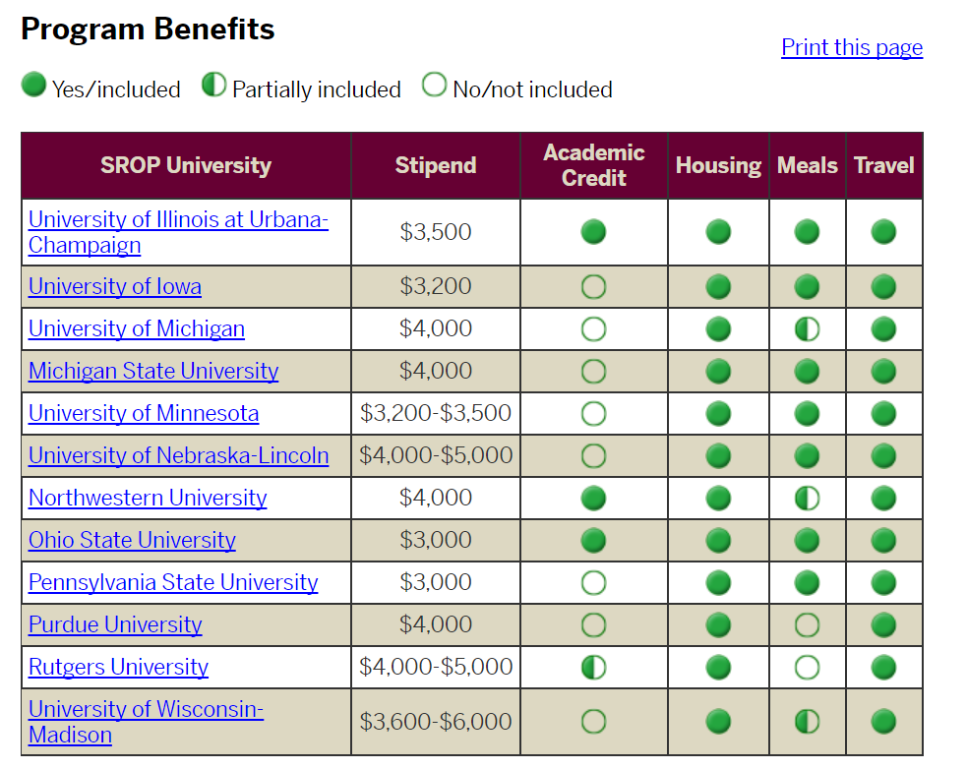
4.1 Summer Research Opportunities Program
资助说明

Slide 35
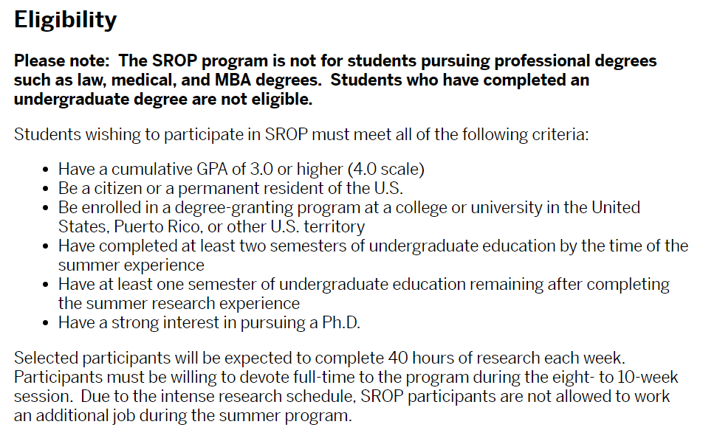
4.1 Summer Research Opportunities Program
申请资格和要求

Slide 36

4.2 Honors School

Slide 37
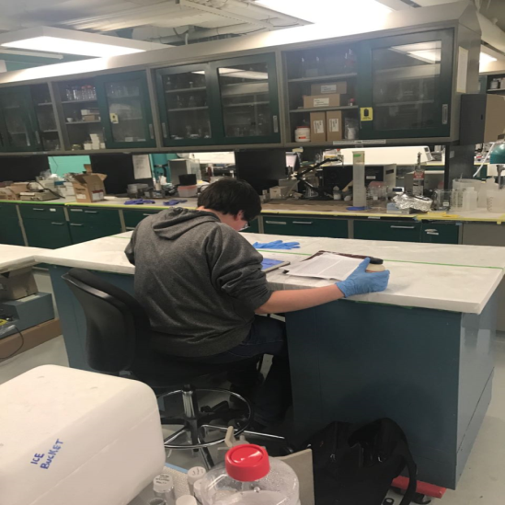
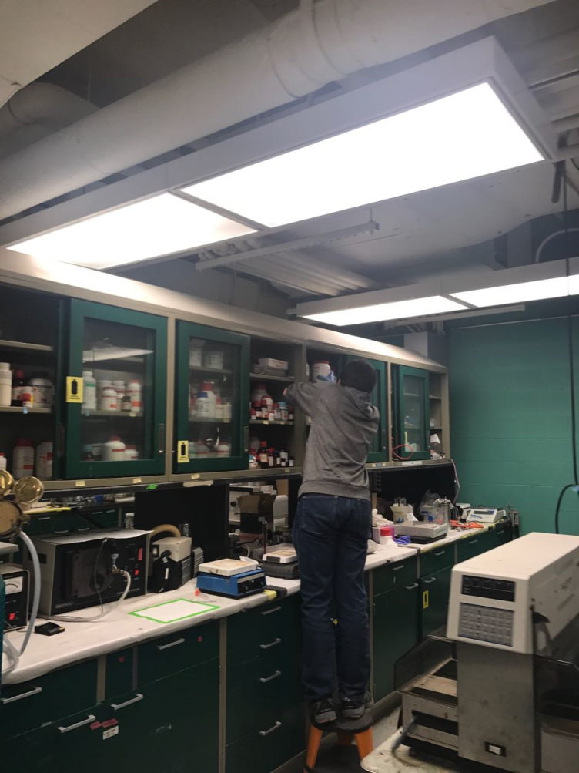
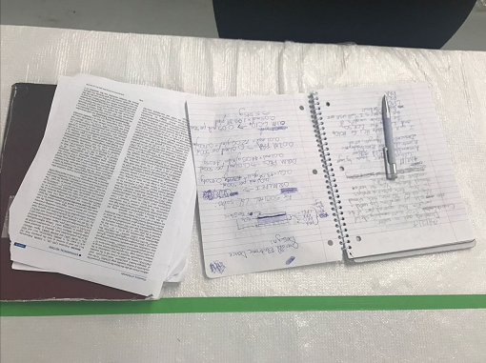
4.2 Honors School

Slide 38
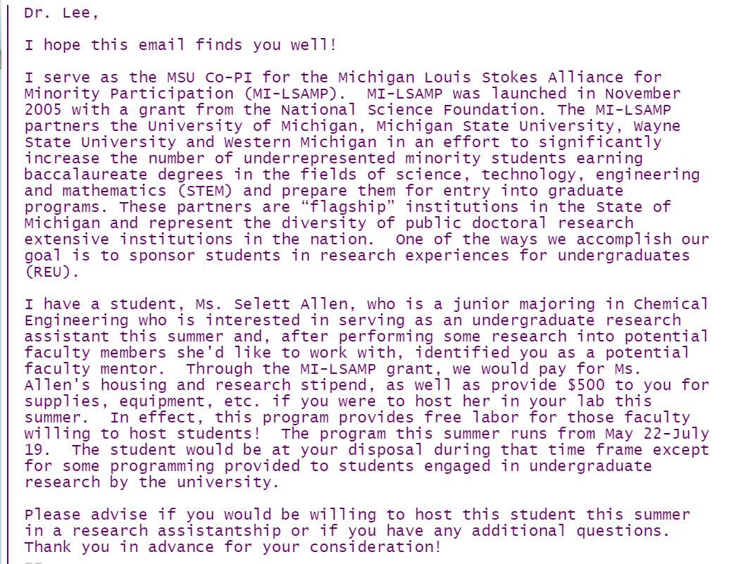
4.3 少数民族学生项目（MI-LSAMP）

Slide 39
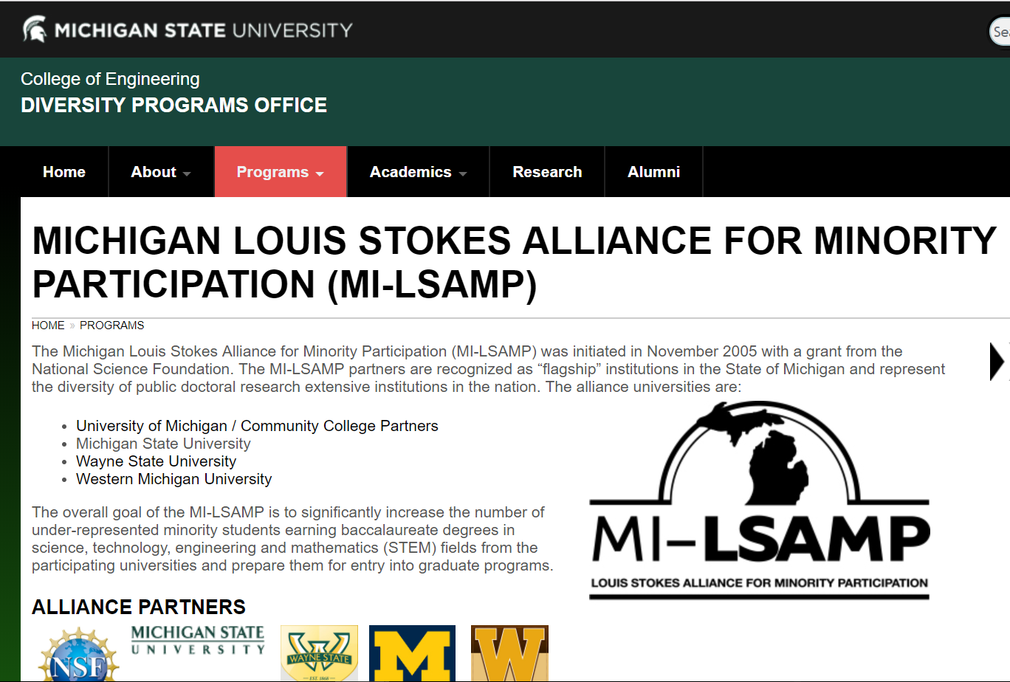
4.3 少数民族学生项目（MI-LSAMP）

Slide 40
思考—如何提升学生科研活动效果？
精细化工技术专业—“卓越化妆品工程师”培英计划
成绩
上课表现
学生工作老师
“导师制”
学生
老师
授课、安排课题

Slide 41

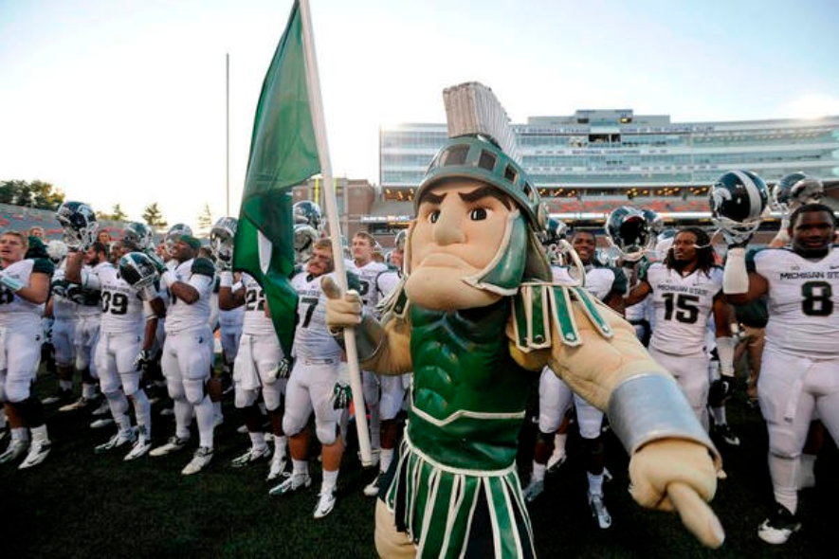

5、校园文化
Spartans（密歇根州立大学的一级
联盟运动队的昵称是“斯巴达人”）
Go Green，Go White!

Slide 42
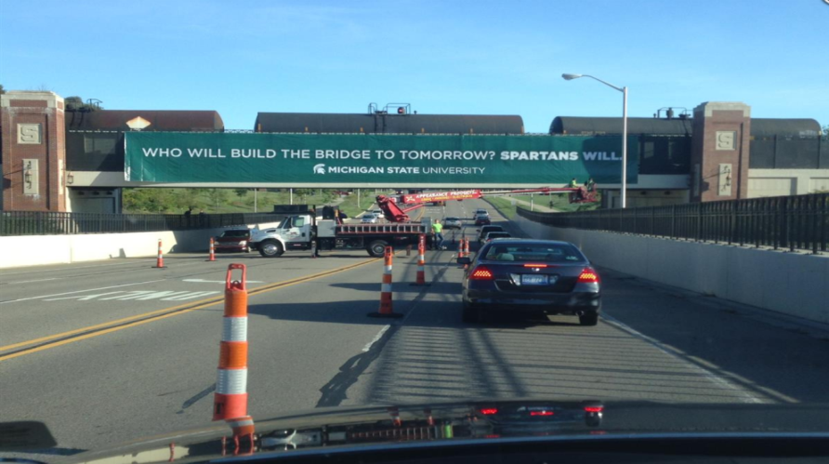
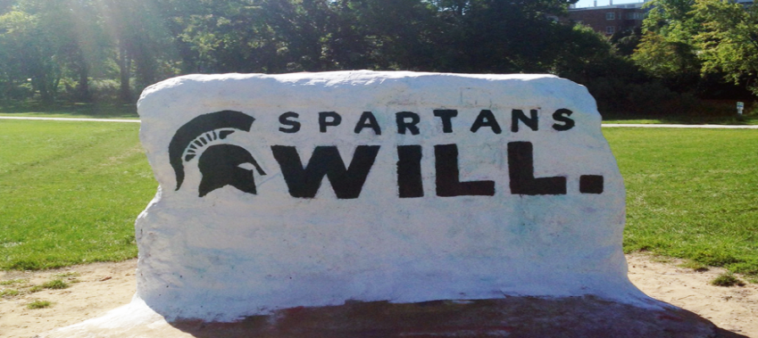

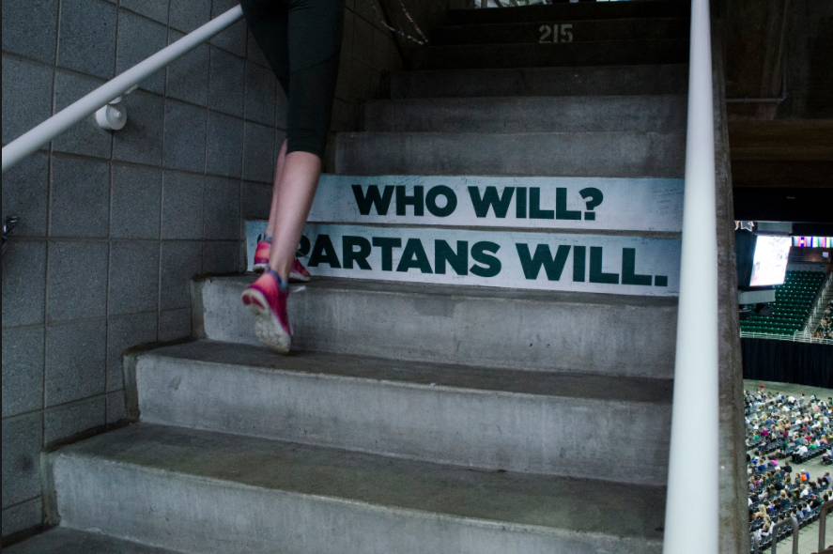
5、校园文化

Slide 43

教育的英文单词是Education，这个单词是苏格拉底发明出来的，是三个词根的拼写，前面那个“E”是向外的意思，“duce”是引导，“tion”是名词，引导出来。所谓的教育就是把一个人的内心真正引导出来，帮助他成长成自己的样子。

Slide 44
结语
勿忘初心 教书育人
砥砺前行 冲击“优质”

Slide 45

敬请各位同仁指正！

